Slide 1
Тульское областное отделение Общероссийской общественной организации «Российский Красный Крест»
ШКОЛА
ПЕРВОЙ
ПОМОЩИ

Slide 2
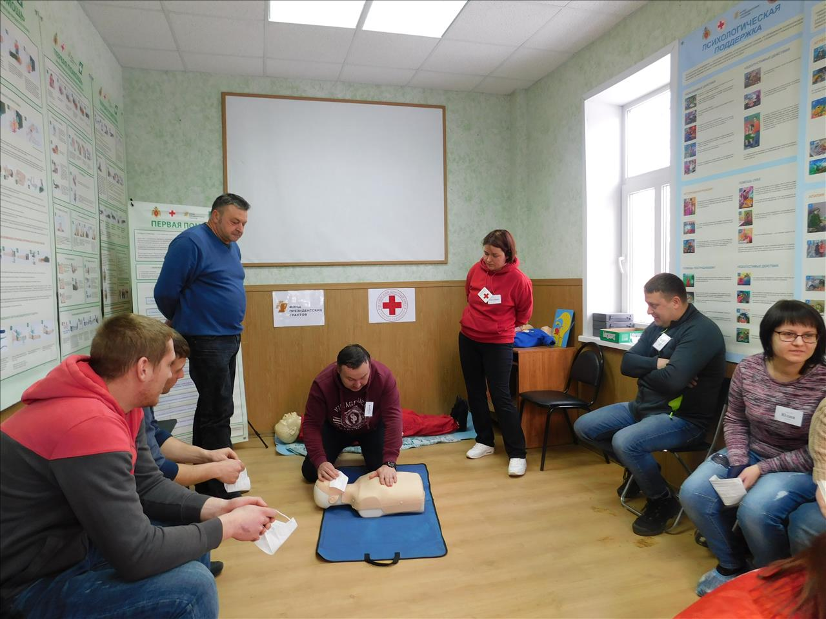
Основная идея проекта состоит в том, что любой человек, не имеющий специального образования, сможет научиться оказывать первую помощь и психологическую поддержку себе или окружающим.
На базе Тульского областного отделения «Российский Красный Крест» создан и оборудован учебный класс по обучению населения навыкам оказания первой помощи.

Slide 3
Материально-техническая база
Тульское областное отделение «Российский Красный Крест» имеет следующую материально-техническую базу:
Манекены-тренажеры с большей мобильностью
Имитаторы ранений
Подручные средства для оказания первой помощи

Slide 4
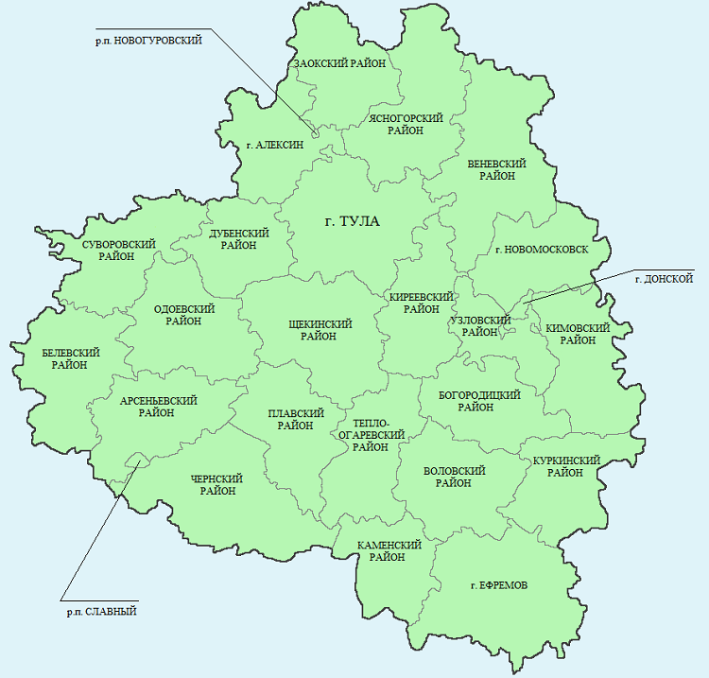
География проекта
Тула, Тульская область
2018-2019гг – 19 МО
2019-2020 гг – 8 МО (включая Тулу)

Slide 5
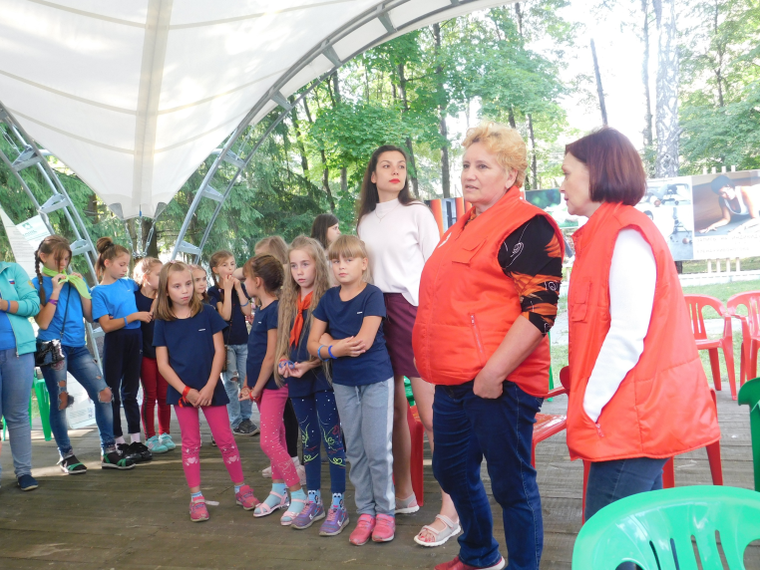
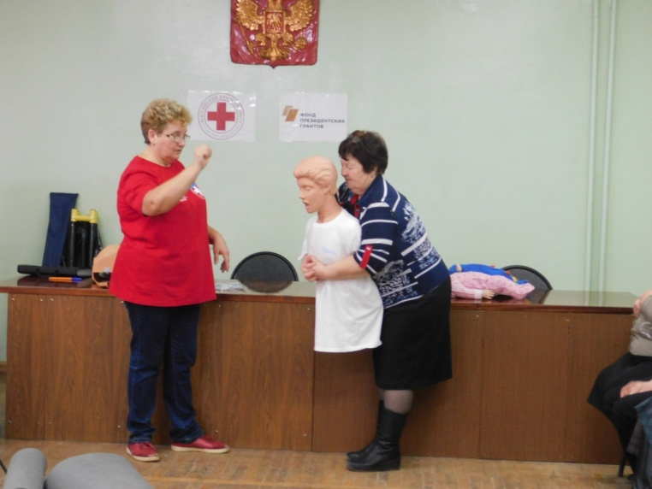
Целевые группы
Молодежь и студенты
Дети и подростки
Активное население ТО

Slide 6
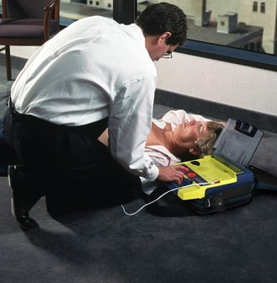
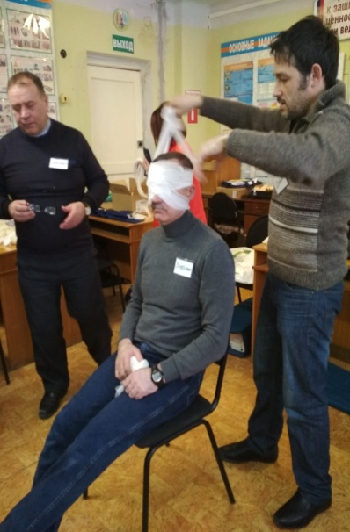
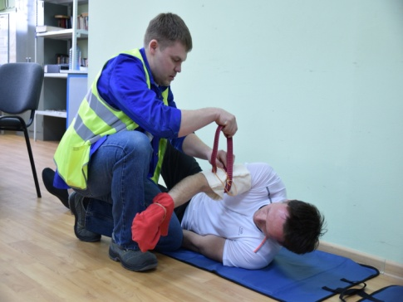
«УМЕНИЕ ОКАЗЫВАТЬ ПЕРВУЮ ПОМОЩЬ… – ЭТО КАК УМЕНИЕ ЧИТАТЬ И ПИСАТЬ»
В ходе реализации проекта в 8 Муниципальных образованиях (7 из них самые отдаленные от областного центра) будут обучены и подготовлены 396 волонтеров из числа местных жителей (молодежь, студенты, а также заинтересованные представители других категорий населения), готовые оказанию первой помощи пострадавшему населению; привитие учащейся молодежи навыков по оказанию первой помощи гражданам при несчастных случаях, угрожающих их жизни и здоровью. В числе прочего, обучающиеся группы населения, получат знания о том, как выжить при иных ЧС.
После прохождения курсов люди гораздо чаще замечают тех, кому нужна помощь, и правильно ее оказывают.

Slide 7
Цель
Пропаганда и распространение знаний и навыков среди населения по оказанию первой помощи в случае возникновения неотложной ситуации, мотивация и обучение населения основам оказания первой помощи и, как следствие, повышение выживаемости людей в чрезвычайных ситуациях.

Slide 8
Задачи
Подготовка волонтеров в 8 Муниципальных образованиях Тульской области по программе Российского Красного Креста «Первая помощь»
Повышение готовности населения Тульской области к оказанию первой помощи путем распространения знаний об оказании первой помощи, в том числе среди детей и подростков.

Slide 9
Социальная значимость проекта
Тяжесть последствий ДТП в тульском регионе выше среднего показателя по стране. Из-за несвоевременного оказания первой помощи при катастрофах и происшествиях в течение первого часа погибает до 30% пострадавших, через три часа — до 70%, а через шесть часов — до 90%
Для изменения такой ситуации необходимо качественное обучение населения соответствующим знаниям и умениям. Для достижения ожидаемого эффекта в виде сохраненных жизней, в регионе должно быть единообразно подготовлено к оказанию первой помощи до 30% населения. Достичь подобного результата можно только при массовом унифицированном обучении силами специально подготовленных региональных инструкторов.

Slide 10
Количественные результаты (2018-2019гг)
Наименование | Достигнутый результат
Количество человек, принявших участие в мероприятиях проекта | 6087
Кол-во человек, принявших участие в семинарах «Первая помощь» | 642
Кол-во семинаров, проведенными инструкторами РКК | 52
Количество во мастер-классов, проведенных инструкторами РКК для детей и подростков | 33
Количество детского населения, принявших участие в мероприятиях проекта | 5425

Slide 11
Качественные результаты
Получена возможность обучаться оказанию первой помощи квалифицированными инструкторами и освоению навыков посредством практического моделирования ситуаций с использованием манекенов и необходимых средств.
Повысилась готовность населения Тульской области к оказанию первой помощи и психологической поддержки при ЧС, путем освоения навыков оказания первой помощи в установленных случаях: при отсутствии сознания, остановке дыхания и др.

Slide 12
Качественные результаты
3) Привлечено внимание общественности к профилактике детского дорожно-транспортного травматизма на дорогах.
4) Формируется культура безопасности жизнедеятельности в детской и молодежной среде.
5) Население Тульской области мотивировано на обучение принципам оказания первой помощи и психологической поддержки.

Slide 13
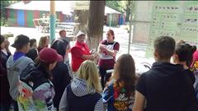
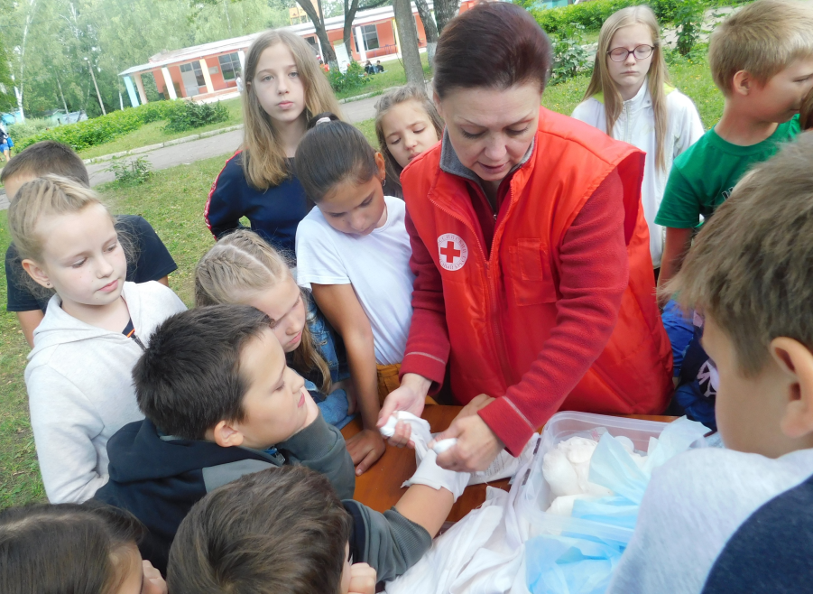
Примечание
Также в рамках проектов «Научись спасать жизнь» и «Школа Первой Помощи» в оздоровительных лагерях Тульской области «Орленок» и «им. С. Чекалина», «Октава», «Солнечный», «Дружба», «Березка», «Новая волна» были проведены мастер-классы по первой помощи для подростков.

Slide 14
Благодарим за внимание!

